Slide 1
Bài 23: Câu chuyện lạc đường
Lớp:...

Slide 2
YÊU CẦU CẦN ĐẠT:
- Bước đầu nắm bắt được một số nguyên tắc hành động nếu bị lạc – kĩ năng tìm kiếm sự trợ giúp từ những người tin cậy.
- Phát triển kĩ năng thích ứng với cuộc sống; biết quan sát và nhận diện một số tình huống có nguy cơ bị lạc để phòng tránh
- Phát triển NL thích ứng với cảm xúc, năng lực thiết kế và tổ chức các hoạt động
- Phẩm chất: trách nhiệm (Có ý thức trong hợp tác nhóm)

Slide 3


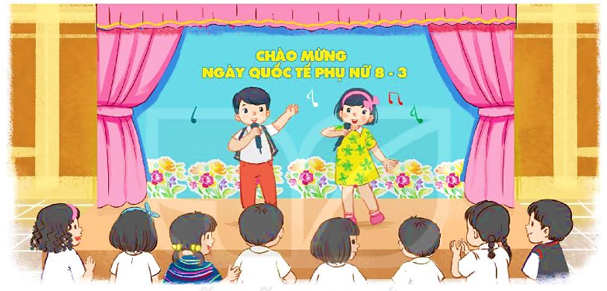
Sinh hoạt dưới cờ
Tham gia văn nghệ chào mừng ngày Quốc tế Phụ nữ 8 – 3.
Hát bài hát về mẹ.
Xem tiểu phẩm Chú vịt xám lạc mẹ.

Slide 4
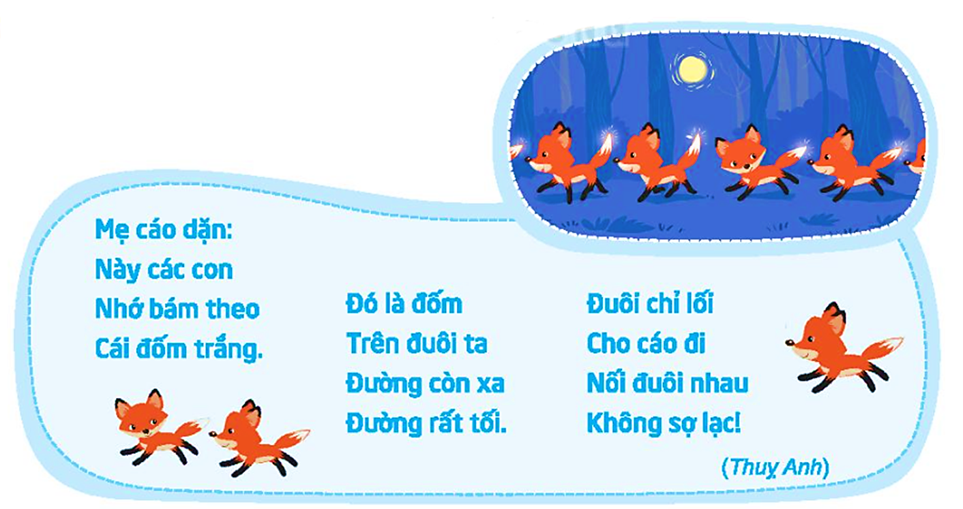

Hoạt động giáo dục theo chủ đề
1. Cùng chơi trò Bầy cáo trong đêm.
Bám vai nhau, vừa đi vừa đọc thơ.

Slide 5
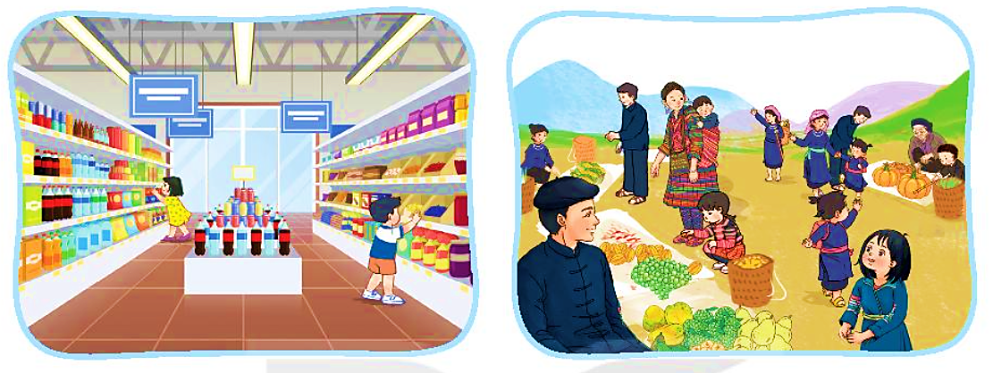
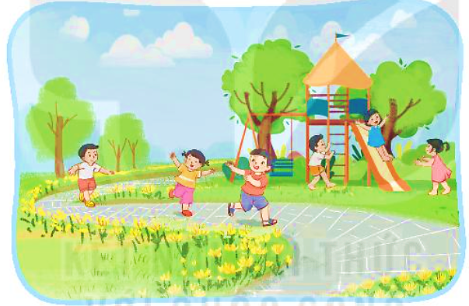
2. Thảo luận về các tình huống bị lạc.
Nêu những địa điểm công cộng em có thể bị lạc.
Chia sẻ về những cách phòng tránh bị lạc.
Kể những việc cần làm nếu chẳng may bị lạc.
Khi đến những nơi đông đúc, rộng lớn nếu mình không biết quan sát, tự ý tách nhóm đi riêng, không bám sát người lớn, mải nhìn ngắm đồ chơi hay mải mê chơi mình rất dễ bị lạc.

Slide 6

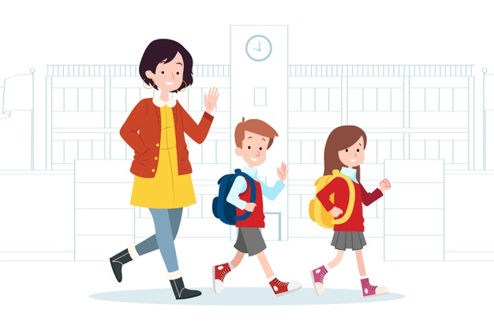

Hoạt động sau giờ học
Cùng bố mẹ quan sát kĩ con đường từ nhà đến trường xem có những đặc điểm gì đáng nhớ.

Slide 7

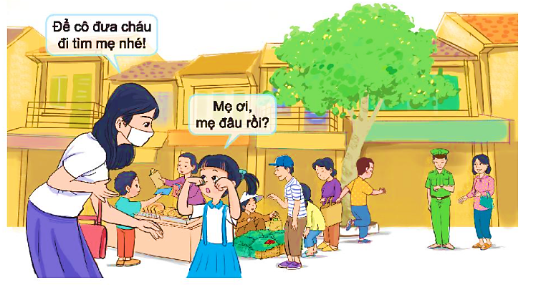
Sinh hoạt lớp
Xử lí tình huống: Mai đi chơi phố cùng mẹ và bị lạc. Một người phụ nữ lạ mặt rủ Mai đi cùng cô ta. Nếu là Mai, em sẽ làm gì?
Thảo luận về cách xử lí tình huống trên.
Sắm vai theo cách xử lí phù hợp.

Slide 8
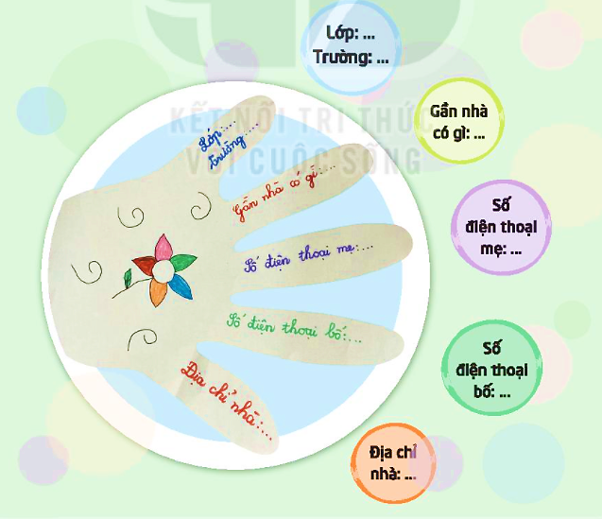
Hoạt động sau giờ học
Làm “bàn tay thông tin” của em.

